Slide 1
Расширение функциональности системы микширования видеопотоков
Исполнитель: Медведев Алексей
Заказчик: Сумин Д. А.
Лицей №1533, 2014г.

Slide 2
Постановка задачи
Программный комплекс должен обеспечивать следующие дополнительные возможности:
Реализацию захвата и обработки видео в формате HD с имеющихся в видеостудии видеокамер.
Повышение качества записи и вещания видео до формата HD
Увеличение количества поддерживаемых программным комплексом устройств захвата видео.

Slide 3
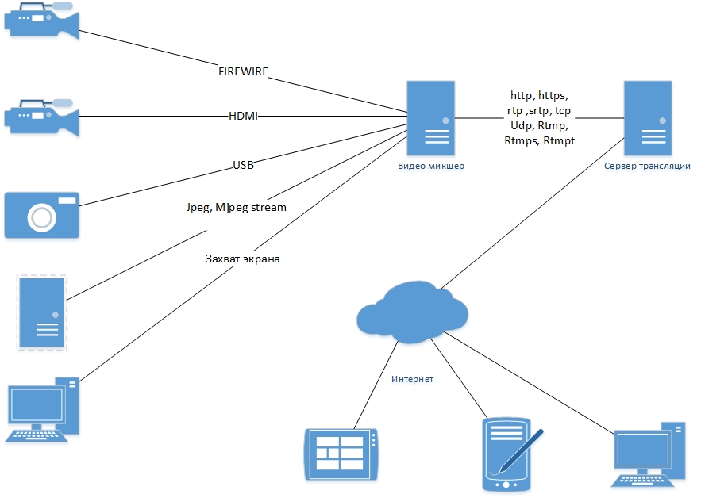
Архитектура системы видеотрансляции
Источники сигнала, которыми могут быть:
видеокамеры различных типов, использующие различные форматы данных, протоколы и физические интерфейсы;
визуальный образ рабочего стола компьютера;
видеофайлы различных форматов;
видеопотоки, передаваемые по локальной сети или через интернет;

Slide 4
Актуальность и Целевая аудитория
В настоящее время используемая в видеостудии система не поддерживает работу с HD видео и поддерживает ограниченный набор источников.
Данный программный продукт рассчитан на сотрудников лицейской видеостудии, а также на посетителей сайта лицея.
С появлением новых мониторов с HD разрешением вырос спрос на просмотр видео в высоком разрешении. В связи с этим важно производить запись и трансляцию в актуальных на сегодняшний день форматах.

Slide 5
Обзор предшествующих решений
 | ViDiNG | Wirecast for Youtube | DVSwitch | VideoStudio
ОС | Windows | Windows, Macintosh | Linux | Windows
эффекты перехода | + | + | + | +
Встроенный кодировщик видео | На сервере | + | + | +
Поддержка HD | + | +(приобретается за 199$) | - | +
Цена | 90 000 руб. | 499$ | 0 | 0

Slide 6
Ход работы
Анализ существующих форматов передачи и сохранения изображения
Подбор программных средств и изучение их работы
Общее проектирование программного комплекса (структура классов)
Реализация алгоритмов сжатия и сохранения потоков в файл
Создание микшера
Создание интерфейса
Создание микшера видео
Создание микшера для управления источниками звука
Передача результатов работы c видео и аудио в дополнительный поток
Отправка потока по локальной сети
Разработка серверной части программы
Получение потока на дополнительном компьютере
Конвертация видео в режиме реального времени
Отправка видео на web-server

Slide 7
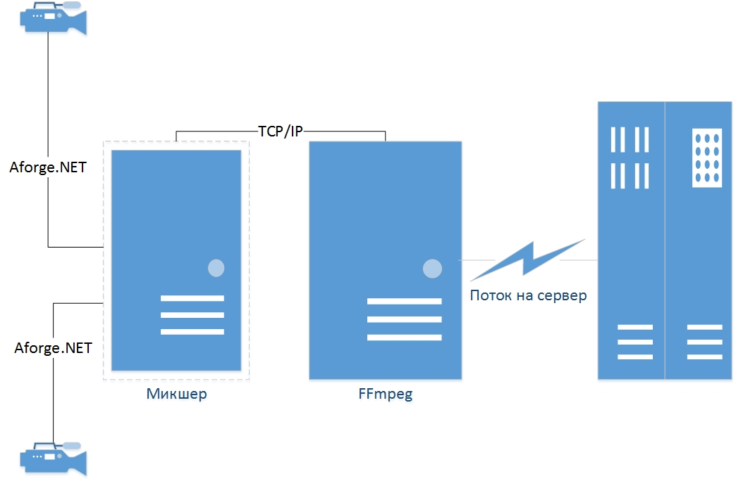
Структура разработанного по
6 однотипных объектов, отвечающих за настойку видеоисточника и работу с ним;
Объект, отвечающий за преобразование формата видеопотока, выбор видеопотока для трансляции, его отображение для целей мониторинга, конвертацию видеопотока в заданный пользователем выходной формат, отправку потока на сервер трансляции;
Сервер трансляции, отвечающий за дальнейшую трансляцию видеопотока в интернет.

Slide 8
Направление дальнейшей работы
Естественным ограничением применимости программы является большой объем информации в HD-видеопотоке. Поэтому для эффективной работы программы требуется компьютер достаточной мощности.
Созданный пакет решает поставленные задачи и допускает возможности для дальнейшего совершенствования, в т.ч. такие как:
Возможность встроить использование эффектов при смене источника: описания классов и логика функции смены источника видеопотока предусматривают использование различных алгоритмов эффектов смены кадра (шторка, звезды, затемнение и т.д.);
Обеспечение многопоточности выходных данных (трансляция нескольких потоков с разным битрейтом).

Slide 9
Результаты и Выводы
В результате работы был реализован программный продукт - вещательный сервер, обеспечивающий проведение видеотрансляций в сети интернет с уровнем качества изображения, соответствующего стандарту HDTV на базе бытового оборудования. Данный программный продукт обладает следующими свойствами:
Функционирует под управлением ОС Windows, способен работать на любом современном персональном компьютере или ноутбуке;
Работает на бытовом оборудовании, позволяет выбирать формат данных для любого из источников видео независимо от других;
Способен работать с шестью источниками видео, включая камеры, захват видео с экрана компьютера, видеопотоки, принимаемые по сети интернет;

Slide 10
Использованные средства
Aforge.net
NAudio
Visual Studio 2013
.NET Framework 3.5

Slide 11
Литература
track.ffmpeg.org
stackoverflow.com
FFmpeg.gusari.org
aforgenet.com
en.code-bude.net
naudio.codeplex.com
blogs.msdn.com
auditory.ru

Slide 12
Литература
track.FFmpeg.org
stackoverflow.com
aforgenet.com
naudio.codeplex.com
blogs.msdn.com

Slide 13
Результаты и Выводы
Во время разработки программы были рассмотрены библиотеки: FFmpeg, AviCap32.dll, Video for Windows, DirectShow, Media Foundation, Emgu CV, Microsoft Silverlight, Accord, но в результате работы с ними были найдены более функциональные и легкие в работе библиотеки
Также во время создание части программы ответственной за запись видео было обнаружено, что стандартные таймеры в c# могут иметь интервал кратный 15.6 mс, а другие интервалы округляются, что привело к смене частоты выходного потока с 25 кадр./с до 30 кадр./с

Slide 14
Обзор предшествующих решений
 | Поддержка HD | ОС | Стоимость
Wirecast for YouTube | (приобретается отдельно) | Windows, Mac | $499+$199( поддержка HD)
ViDiNG | + | Микширование на сервере | 90 000р
DvSwitch | - | Linux | 0

